Slide 1
মোঃনাজমুল হক(শামীম), থুপসারা সেলিমীয়া দাখিল মাদরাসা
মোঃনাজমুল হক(শামীম), থুপসারা সেলিমীয়া দাখিল মাদরাসা
মোঃনাজমুল হক(শামীম), থুপসারা সেলিমীয়া দাখিল মাদরাসা
স্বাগতম
মোঃনাজমুল হক(শামীম), থুপসারা সেলিমীয়া দাখিল মাদরাসা

Slide 2
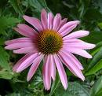
মোঃনাজমুল হক(শামীম), থুপসারা সেলিমীয়া দাখিল মাদরাসা
মোঃনাজমুল হক(শামীম), থুপসারা সেলিমীয়া দাখিল মাদরাসা
মোঃনাজমুল হক(শামীম), থুপসারা সেলিমীয়া দাখিল মাদরাসা
কোন ফুলটি সপুষ্পক উদ্ভিদের অংশ?
মোঃনাজমুল হক(শামীম), থুপসারা সেলিমীয়া দাখিল মাদরাসা

Slide 3
মোঃনাজমুল হক(শামীম), থুপসারা সেলিমীয়া দাখিল মাদরাসা
উদ্ভিদের বংশ বৃদ্ধি
যৌন জনন
মোঃনাজমুল হক(শামীম), থুপসারা সেলিমীয়া দাখিল মাদরাসা
মোঃনাজমুল হক(শামীম), থুপসারা সেলিমীয়া দাখিল মাদরাসা
(সপুষ্পক উদ্ভিদের জনন অঙ্গ ফুল।)
সাধারন বিজ্ঞান
পাঠঃ ৪
মোঃনাজমুল হক(শামীম), থুপসারা সেলিমীয়া দাখিল মাদরাসা

Slide 4
মোঃনাজমুল হক(শামীম), থুপসারা সেলিমীয়া দাখিল মাদরাসা
এই পাঠ শেষে তোমরা জানবে-
সপুষ্পক উদ্ভিদের একটি জনন অঙ্গের নাম বলতে পারবে।
মোঃনাজমুল হক(শামীম), থুপসারা সেলিমীয়া দাখিল মাদরাসা
মোঃনাজমুল হক(শামীম), থুপসারা সেলিমীয়া দাখিল মাদরাসা
জনন অঙ্গটির বিভিন্ন অংশ চিহ্নিত করতে পারবে।
অঙ্গটির বিভিন্ন অংশের কাজ বিশ্লেষণ করতে পারবে।
মোঃনাজমুল হক(শামীম), থুপসারা সেলিমীয়া দাখিল মাদরাসা

Slide 5
মোঃনাজমুল হক(শামীম), থুপসারা সেলিমীয়া দাখিল মাদরাসা
সপুষ্পক উদ্ভিদের বিভিন্ন অংশ
মোঃনাজমুল হক(শামীম), থুপসারা সেলিমীয়া দাখিল মাদরাসা
মোঃনাজমুল হক(শামীম), থুপসারা সেলিমীয়া দাখিল মাদরাসা
মোঃনাজমুল হক(শামীম), থুপসারা সেলিমীয়া দাখিল মাদরাসা

Slide 6
মোঃনাজমুল হক(শামীম), থুপসারা সেলিমীয়া দাখিল মাদরাসা
মোঃনাজমুল হক(শামীম), থুপসারা সেলিমীয়া দাখিল মাদরাসা
মোঃনাজমুল হক(শামীম), থুপসারা সেলিমীয়া দাখিল মাদরাসা
কাজঃ ফুলের অন্য অংশগুলোকে রোদ,বৃষ্টি ও পোকা-মাকড় থেকে রক্ষা করে।
মোঃনাজমুল হক(শামীম), থুপসারা সেলিমীয়া দাখিল মাদরাসা

Slide 7
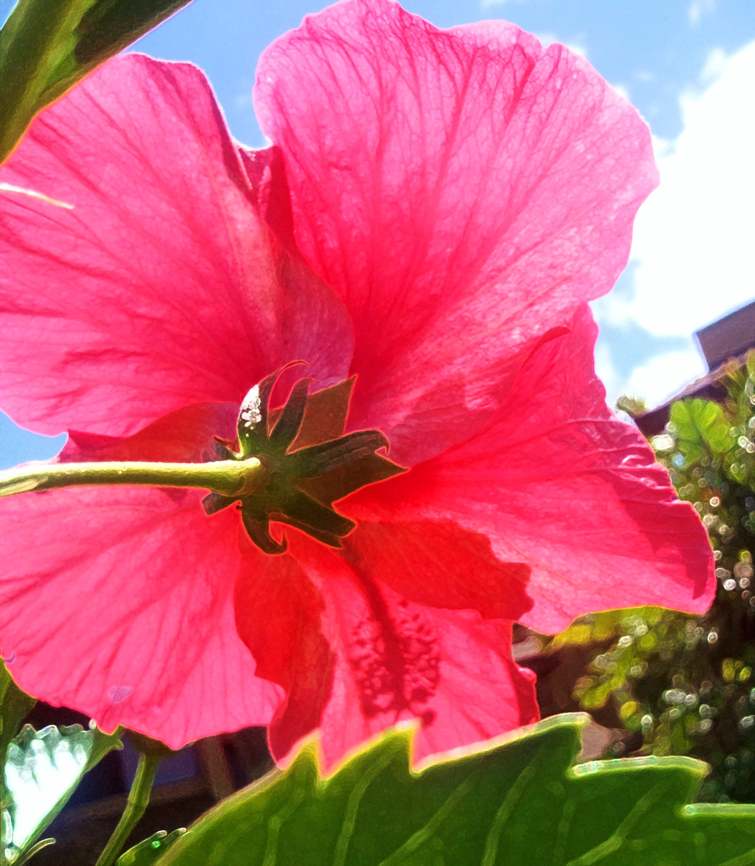
মোঃনাজমুল হক(শামীম), থুপসারা সেলিমীয়া দাখিল মাদরাসা
মোঃনাজমুল হক(শামীম), থুপসারা সেলিমীয়া দাখিল মাদরাসা
মোঃনাজমুল হক(শামীম), থুপসারা সেলিমীয়া দাখিল মাদরাসা
কাজঃ এরা পোকা-মাকড় ও পশুপাখি আকর্ষণ করে ও পরাগায়ন নিশ্চিত করে।
মোঃনাজমুল হক(শামীম), থুপসারা সেলিমীয়া দাখিল মাদরাসা

Slide 8
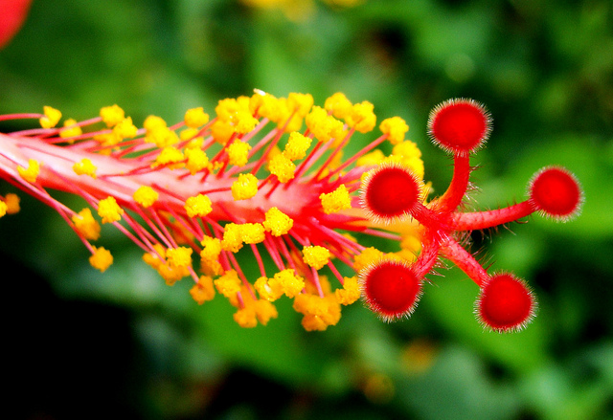
মোঃনাজমুল হক(শামীম), থুপসারা সেলিমীয়া দাখিল মাদরাসা
মোঃনাজমুল হক(শামীম), থুপসারা সেলিমীয়া দাখিল মাদরাসা
মোঃনাজমুল হক(শামীম), থুপসারা সেলিমীয়া দাখিল মাদরাসা
কাজঃ পরাগধানীর মধ্যে পরাগ উৎপন্ন হয়। এরা সরাসরি জনন কাজে অংশগ্রহণ করে।
মোঃনাজমুল হক(শামীম), থুপসারা সেলিমীয়া দাখিল মাদরাসা

Slide 9
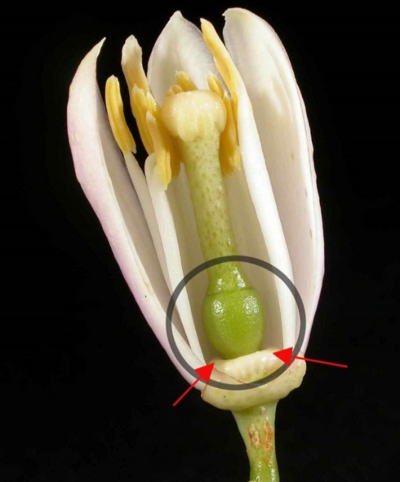
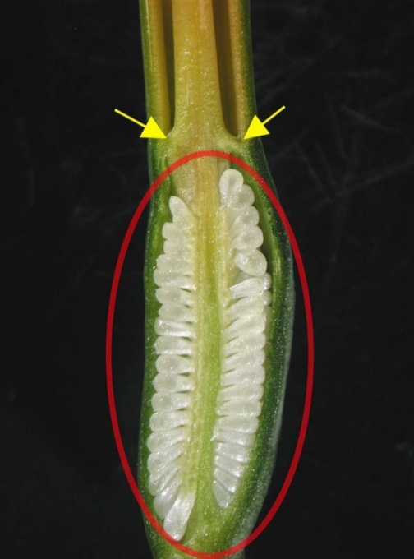
মোঃনাজমুল হক(শামীম), থুপসারা সেলিমীয়া দাখিল মাদরাসা
গর্ভমুন্ড
মোঃনাজমুল হক(শামীম), থুপসারা সেলিমীয়া দাখিল মাদরাসা
মোঃনাজমুল হক(শামীম), থুপসারা সেলিমীয়া দাখিল মাদরাসা
গর্ভদন্ড
গর্ভাশয়
কাজঃ গর্ভাশয়ের ভিতরে ডিম্বক বিশেষ নিয়মে সজ্জিত থাকে। এই ডিম্বাণুই পুংস্তবকের ন্যায় সরাসরি জনন কাজে অংশগ্রহণ করে।
মোঃনাজমুল হক(শামীম), থুপসারা সেলিমীয়া দাখিল মাদরাসা

Slide 10
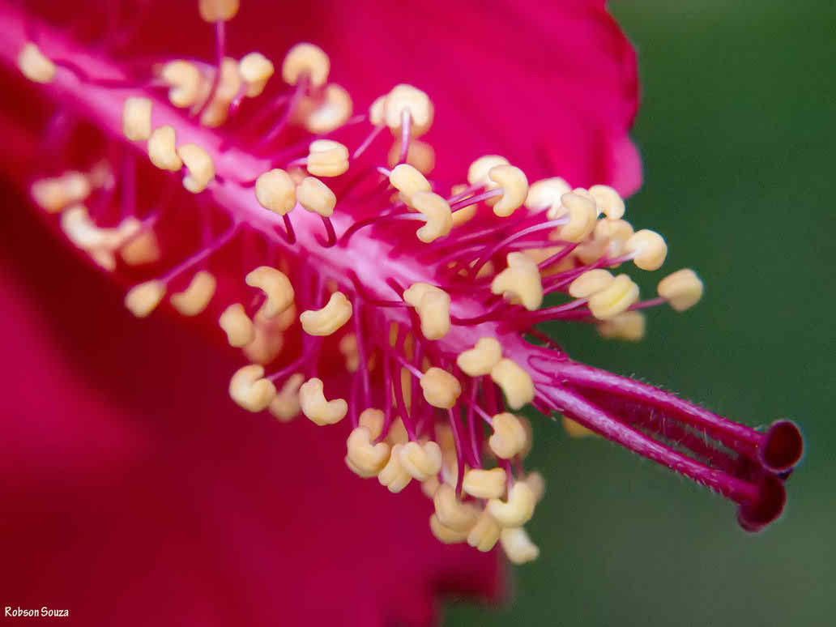
মোঃনাজমুল হক(শামীম), থুপসারা সেলিমীয়া দাখিল মাদরাসা
মোঃনাজমুল হক(শামীম), থুপসারা সেলিমীয়া দাখিল মাদরাসা
মোঃনাজমুল হক(শামীম), থুপসারা সেলিমীয়া দাখিল মাদরাসা
কাজঃপরাগায়নের জন্য পুষ্পমঞ্জরির গুরুত্ব খুব বেশি।
মোঃনাজমুল হক(শামীম), থুপসারা সেলিমীয়া দাখিল মাদরাসা

Slide 11
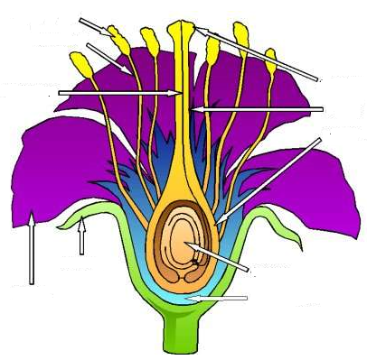
মোঃনাজমুল হক(শামীম), থুপসারা সেলিমীয়া দাখিল মাদরাসা
একক কাজ
মোঃনাজমুল হক(শামীম), থুপসারা সেলিমীয়া দাখিল মাদরাসা
মোঃনাজমুল হক(শামীম), থুপসারা সেলিমীয়া দাখিল মাদরাসা
তীর চিহ্নিত অংশগুলোর নাম লিখ।
মোঃনাজমুল হক(শামীম), থুপসারা সেলিমীয়া দাখিল মাদরাসা

Slide 12
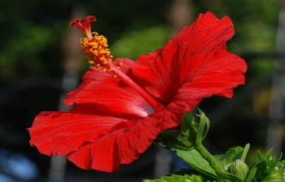
মোঃনাজমুল হক(শামীম), থুপসারা সেলিমীয়া দাখিল মাদরাসা
জোড়ায় কাজ
সময়ঃ ৫ মিনিট।
মোঃনাজমুল হক(শামীম), থুপসারা সেলিমীয়া দাখিল মাদরাসা
মোঃনাজমুল হক(শামীম), থুপসারা সেলিমীয়া দাখিল মাদরাসা
ভিডিও চিত্রের আলোকে একটি আদর্শ ফুলের
বিভিন্ন অংশের কাজ ব্যাখ্যা কর।
মোঃনাজমুল হক(শামীম), থুপসারা সেলিমীয়া দাখিল মাদরাসা

Slide 13
মোঃনাজমুল হক(শামীম), থুপসারা সেলিমীয়া দাখিল মাদরাসা
মূল্যায়ন
সবৃন্তক ফুল কী?
সম্পূর্ণ ফুল কী?
মোঃনাজমুল হক(শামীম), থুপসারা সেলিমীয়া দাখিল মাদরাসা
মোঃনাজমুল হক(শামীম), থুপসারা সেলিমীয়া দাখিল মাদরাসা
বৃতির কাজ কী?
একটি গর্ভপত্র কয়টি ও কি কি অংশ নিয়ে গঠিত?
জনন কাজে অংশগ্রহণকারী স্তবক কয়টি ও কি কি?
মোঃনাজমুল হক(শামীম), থুপসারা সেলিমীয়া দাখিল মাদরাসা

Slide 14
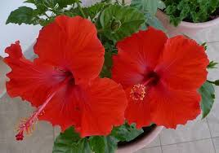
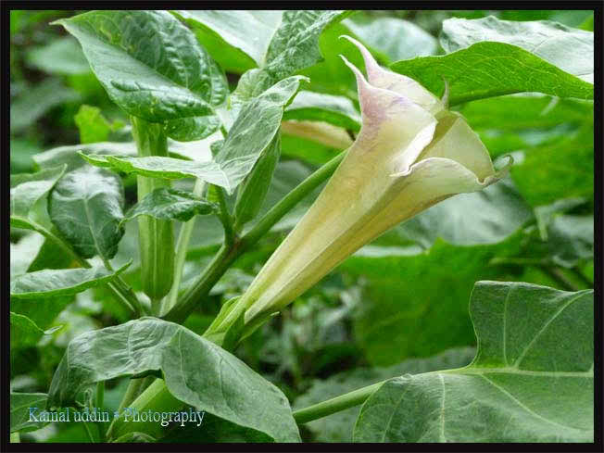
মোঃনাজমুল হক(শামীম), থুপসারা সেলিমীয়া দাখিল মাদরাসা
বাড়ির কাজ
মোঃনাজমুল হক(শামীম), থুপসারা সেলিমীয়া দাখিল মাদরাসা
মোঃনাজমুল হক(শামীম), থুপসারা সেলিমীয়া দাখিল মাদরাসা
চিত্র দুটির বিভিন্ন অংশ আলাদা করে দেখাও।
মোঃনাজমুল হক(শামীম), থুপসারা সেলিমীয়া দাখিল মাদরাসা

Slide 15
মোঃনাজমুল হক(শামীম), থুপসারা সেলিমীয়া দাখিল মাদরাসা
মোঃ নাজমুল হক (শামীম)
বিএসসি,বিএড,এমএ,এমএড(শেষ পর্ব)
সহকারি শিক্ষক
থুপসারা সেলিমীয়া দাখিল মাদরাসা, কালাই, জয়পুরহাট।
মোবাইল নং ০১৭২১৭০৭৪৫৫, ০১৮৭১৭২১০৮৫
ইমেইল- atnazmul81@gmail.com
Facebook- Nazmul Haque Shamim
Youtube channel: Nazmul Haque
মোঃনাজমুল হক(শামীম), থুপসারা সেলিমীয়া দাখিল মাদরাসা
মোঃনাজমুল হক(শামীম), থুপসারা সেলিমীয়া দাখিল মাদরাসা
মোঃনাজমুল হক(শামীম), থুপসারা সেলিমীয়া দাখিল মাদরাসা

Slide 16
মোঃনাজমুল হক(শামীম), থুপসারা সেলিমীয়া দাখিল মাদরাসা
সব্বাইকে
অনেক
অনেক
ধন্যবাদ[ []
মোঃনাজমুল হক(শামীম), থুপসারা সেলিমীয়া দাখিল মাদরাসা
মোঃনাজমুল হক(শামীম), থুপসারা সেলিমীয়া দাখিল মাদরাসা
মোঃনাজমুল হক(শামীম), থুপসারা সেলিমীয়া দাখিল মাদরাসা

